Slide 1
教材版本：人教版五年级语文课本下册
录课单元：第一单元 3 白杨
第一课时
执教教师：刘莉莉

Slide 2
白杨树是西北地区普通的一种树，只要有草的地方，就有白杨树的影子。白杨树是不太讲究生存条件的，大路边，田埂旁，哪里有黄土的地方，哪里就有它的生存。它不追逐雨水，也不贪恋阳光，只要能够在哪怕板结的土地上，给一点水分，白杨树的一截枝条就会生根、抽芽。只要挪动一点杂草生存的空间，它就会把黄土地装点，撑起一片绿色。

Slide 3
字词积累
晰 （xī） （清晰） 伞（sǎn）（雨伞）
抚（fǔ）（抚摩） 绍（shào）（介绍）
疆（jiāng）（新疆） 陷（xiàn）（陷入）

Slide 4
戈壁 插嘴 分辩
清晰 大伞 抚摸
介绍 边疆 陷入
浑黄一体 高大挺秀

Slide 5
整体感知
1、朗读课文，体会本文感情基调。

Slide 6
教材版本：人教版五年级语文课本下册
录课单元：第一单元 3 白杨
第二课时
执教教师：刘莉莉

Slide 7
2、白杨树生长在怎样的环境中？
茫茫的大戈壁，没有山，没有水，也没有人烟。天和地的界限并不那么清晰，都是浑黄一体。
艰苦的环境、恶劣的环境

Slide 8
深入理解
1、默读课文，用“——”画出写白杨树特点的句子。回答白杨树的外形特点。
高大挺秀
高
直
大

Slide 9
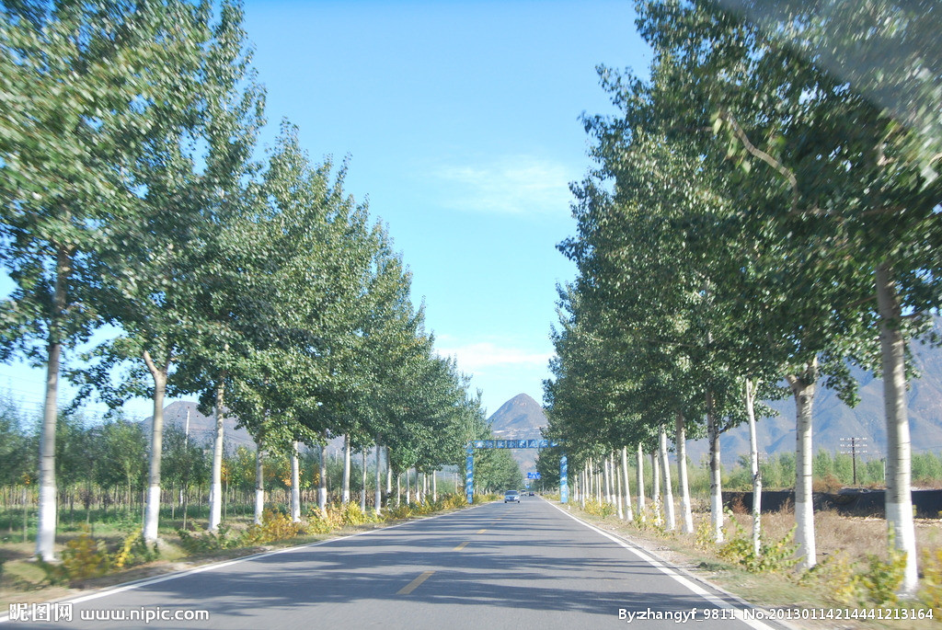
每隔几秒钟，窗外就飞快地闪过一个高
大挺秀的身影。（这是 的白杨）
高大挺秀

Slide 10
白杨树从来就这么直。哪儿需要它,它就在哪儿很快地生根发芽,长出粗壮的枝干。不管遇到风沙还是雨雪，不管遇到干旱还是洪水，它总是那么直，那么坚强，不软弱，也不动摇。
从这一句话里你还读懂了白杨的什么特点？

Slide 11
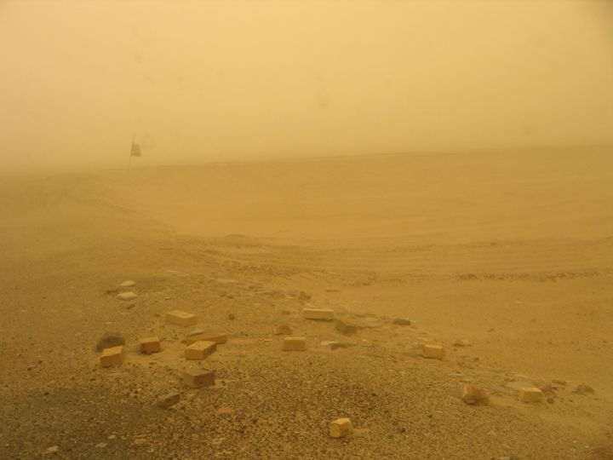
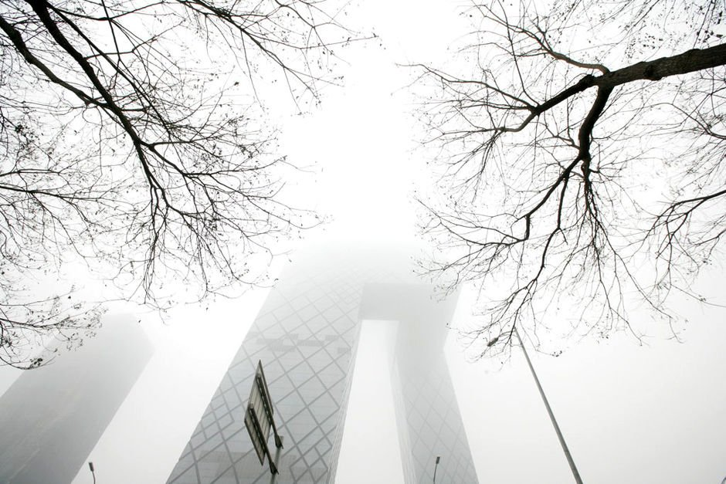
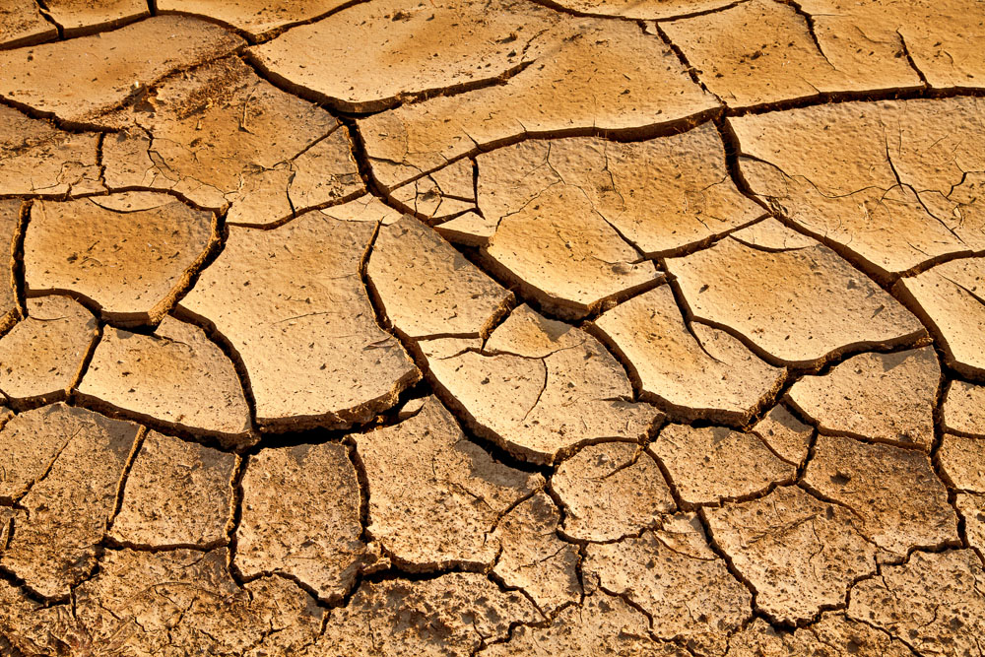
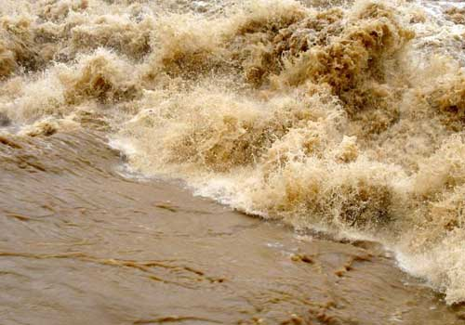
风沙
雨雪
干旱
洪水

Slide 12
3、反复研读爸爸的语段，思考白杨树的内在精神。
“白杨树从来就这么直。哪儿需要它，它就在哪儿很快地生根发芽，长出粗壮的枝干。不管遇到风沙还是雨雪，不管遇到干旱还是洪水，它总是那么直，那么坚强，不软弱，也不动摇。”

Slide 13
总是那么直，那么坚强，
不软弱，也不动摇。

Slide 14
这段话是全文体现（ ）的典型句子。作者一方面描述了白杨树（ ），（ ），能顶住（ ），在任何环境中都能（ ）；一方面表现了白杨树的（ ）：一是（ ），（ ）；二是（ ），（ ）。这正是边疆建设者身上特有的（ ），听从祖国安排，（ ）地扎根边疆，（ ）地建设边疆。
借物喻人
外在的特点
高大挺秀
任何自然灾害
茁壮成长
精神
忠诚无私
尽职尽责
不怕困难
坚强执著
奉献精神
无怨无悔
无私奉献

Slide 15
深入探究
同学们展开联想——白杨树还可能生活在哪？
白杨树从来就这么直,（ ）需要它，它就在那很快地生根发芽，长出粗壮的枝干……
城市绿化街道

Slide 16
仿照例子，填一填
城市需要白杨树,它就 ;
乡村需要白杨树,它就 ;
公园需要它,它就_________________ ; 需要白杨树,它就__________________。

Slide 17
遮天蔽日的风沙来了,白杨树像 ,总是 ;滔滔不绝的洪水来了,白杨像 ,总是 ;持续数月的干旱来了,白杨树像 ,总是 ;
……

Slide 18
爸爸只是在向孩子们介绍白杨树吗？不是的，他也在表白着自己的心。而这，孩子们现在还不能理解。

Slide 19
这是一个（ ）句。一个“也”字，说明爸爸（ ）。爸爸看到戈壁滩上高大的白杨树，触景生情，以（ ）自勉，在（ ）。勉励自己要像白杨一样（ ），（ ），不软弱，也不动摇。
设问
说树即说人
白杨
托物言志
扎根边疆
建设边疆

Slide 20
“爸爸只是向孩子们介绍白杨树吗？不是的，他也在表白着自己的心。而这，孩子们现在还不能理解。”
（爸爸表达的是怎样的心？）

Slide 21
爸爸希望孩子们像白杨树一样做个正直、高尚的人；像白杨树那样，哪儿需要他们，就到哪儿去工作、生活；希望孩子们到新疆后能像白杨树一样不畏艰难，顽强不屈的扎根戈壁，建设戈壁。

Slide 22
突然，他的嘴角又浮起一丝微笑，那是因为他看见火车前进方向的右面，在一棵高大的白杨树身边，几棵小树正迎着风沙成长起来。
（1）“高大的杨树”指什么？
（2）“迎着风沙成长的小树”指什么？
作者用小白杨的茁壮成长，来暗示在父母的影响教育下，孩子们一定能够像白杨那样扎根边疆，建设边疆，成为祖国建设需要的人。

Slide 23
作者通过父亲（ ）的变化，来（ ），（ ）。爸爸自己已（ ），（ ），他希望自己的子女如（ ）一样（ ），成为（ ）。反映了老一辈的西部开拓者（ ）,（ ）的博大胸怀。
神情
借物喻人
托物言志
扎根边疆
献身边疆
小树
经受锻炼
建设边疆的栋梁之才
“献了青春献终身
献了终身献子孙”

Slide 24
课文总结
课文通过一位边疆建设者在旅途中向子女介绍生长在戈壁滩上的白杨这件事，赞扬了边疆建设者扎根边疆、建设边疆的远大志向和无私奉献的精神。

Slide 25
拓展学习
课外阅读茅盾先生的《白杨礼赞》，或查找有关白杨的资料，进一步了解挺立北方的白杨树。

Slide 26
课堂作业
在你认为概括得最准确的中心思想后面画“ ”。
√
（1）课文讲的是一位边疆建设者在旅途中向子女介绍生长在戈壁滩上的白杨。（ ）
×
（2）课文表达了边疆建设者扎根边疆、建设边疆的志向。（ ）
×
（3）课文通过一位边疆建设者在旅途中向子女介绍生长在戈壁滩上的白杨这件事，赞杨了边疆建设者扎根边疆、建设边疆的远大志向和无私奉献的精神。（ ）
√

